Slide 1
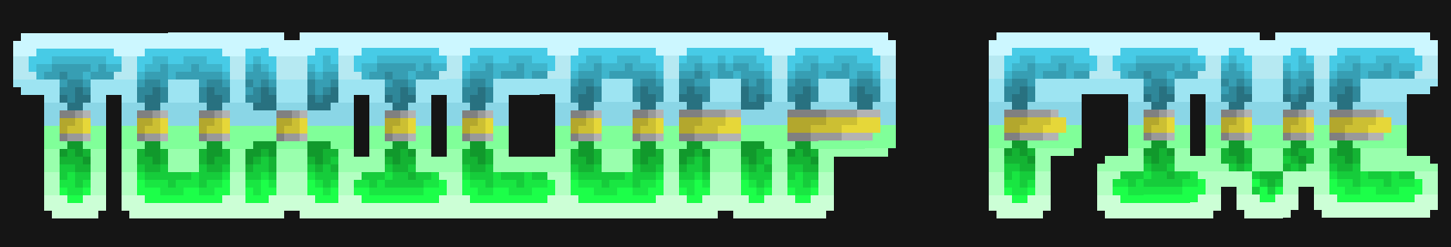
Ekipa AllaOasis
Aljaž Lackovič, Enej Vodušek

Slide 2
Koncept in interpretacija
Čistilec radioaktivnih snovi ekipe pet (Toxicorp Five)
Problemi s „Pollutant-i“
Potrebno dekontaminiranje
Grad Grofa Drakule (tema)

Slide 3
Ključne mehanike
Streljanje čistilne pene
Odstranjevanje pošasti
Pobiranje radioaktivnih delcev
Dekontaminacija delcev (tako očistiš grad)
Zanimiv sistem za zdravje
Premikanje (dvojni skok, odboj s stene, hitri premik)

Slide 4
Prikaz delovanja igre

Slide 5
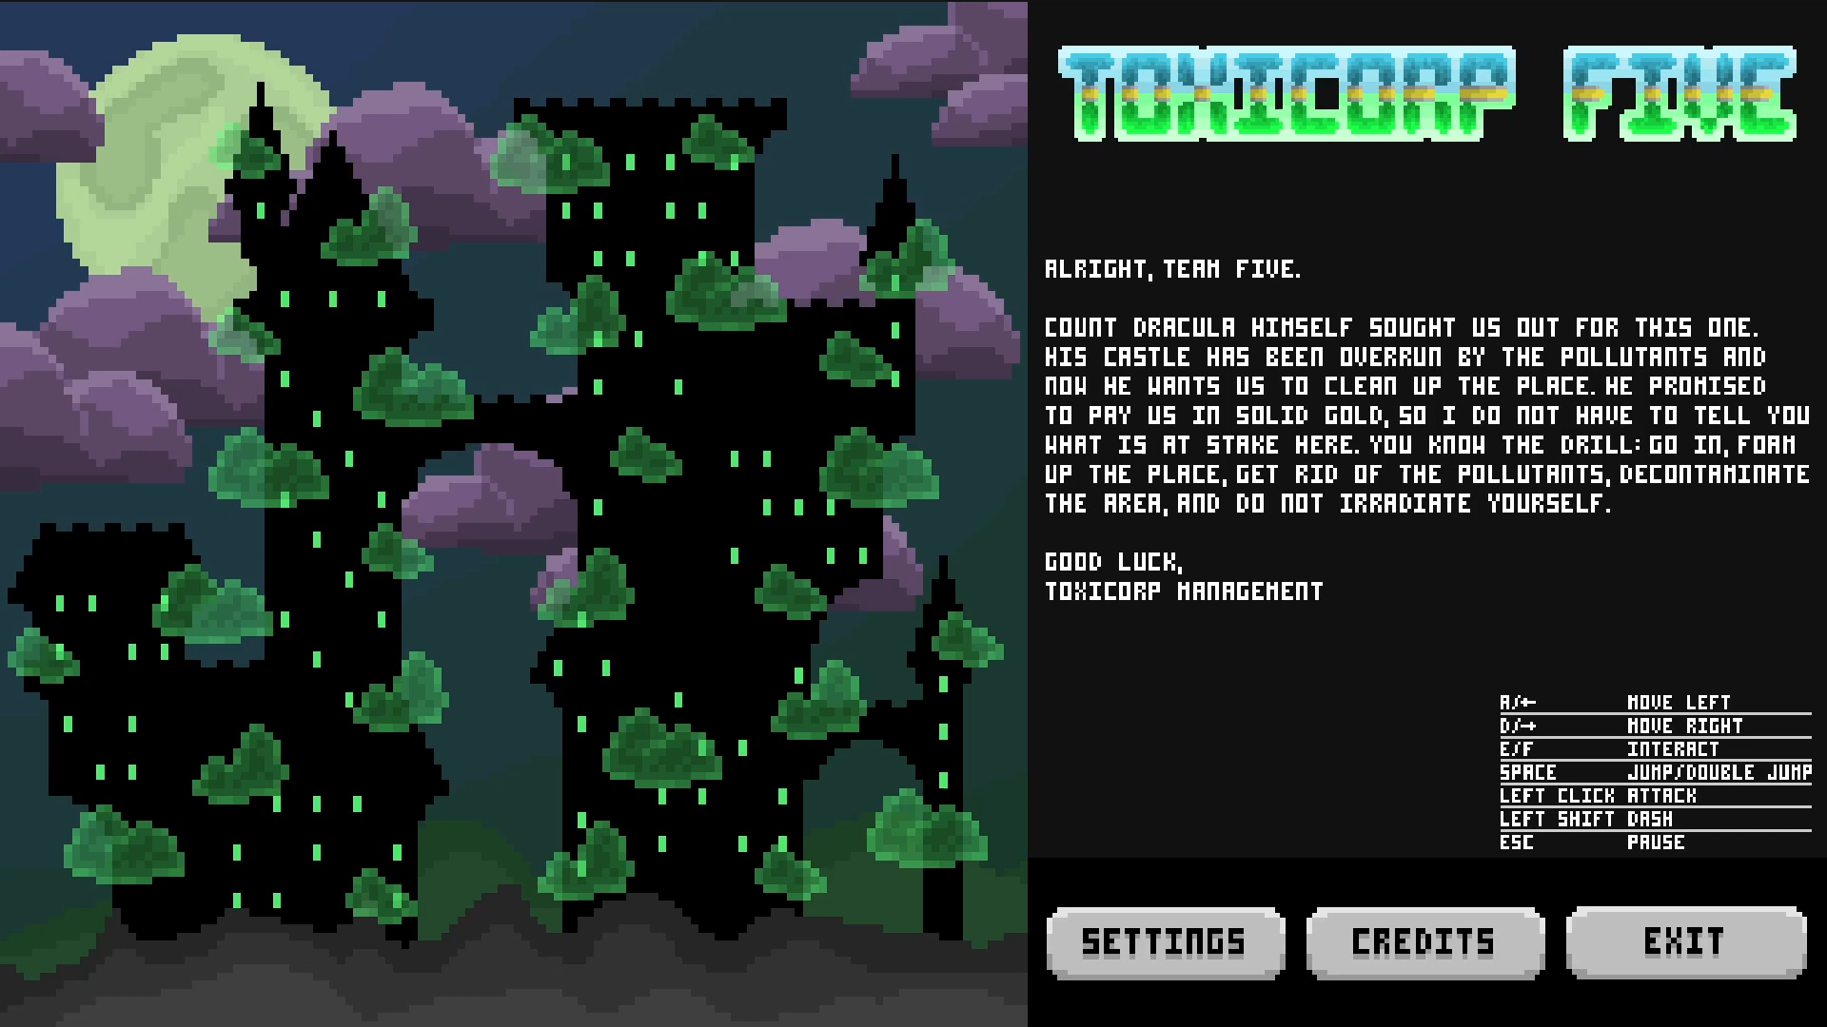

Slide 6
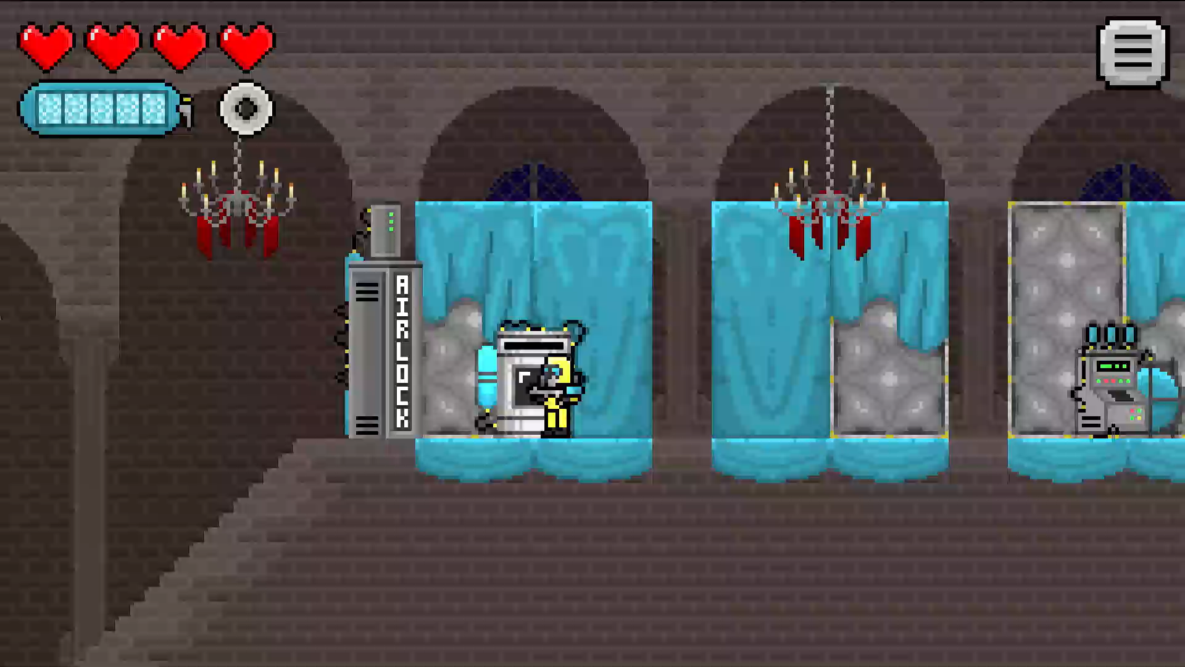

Slide 7
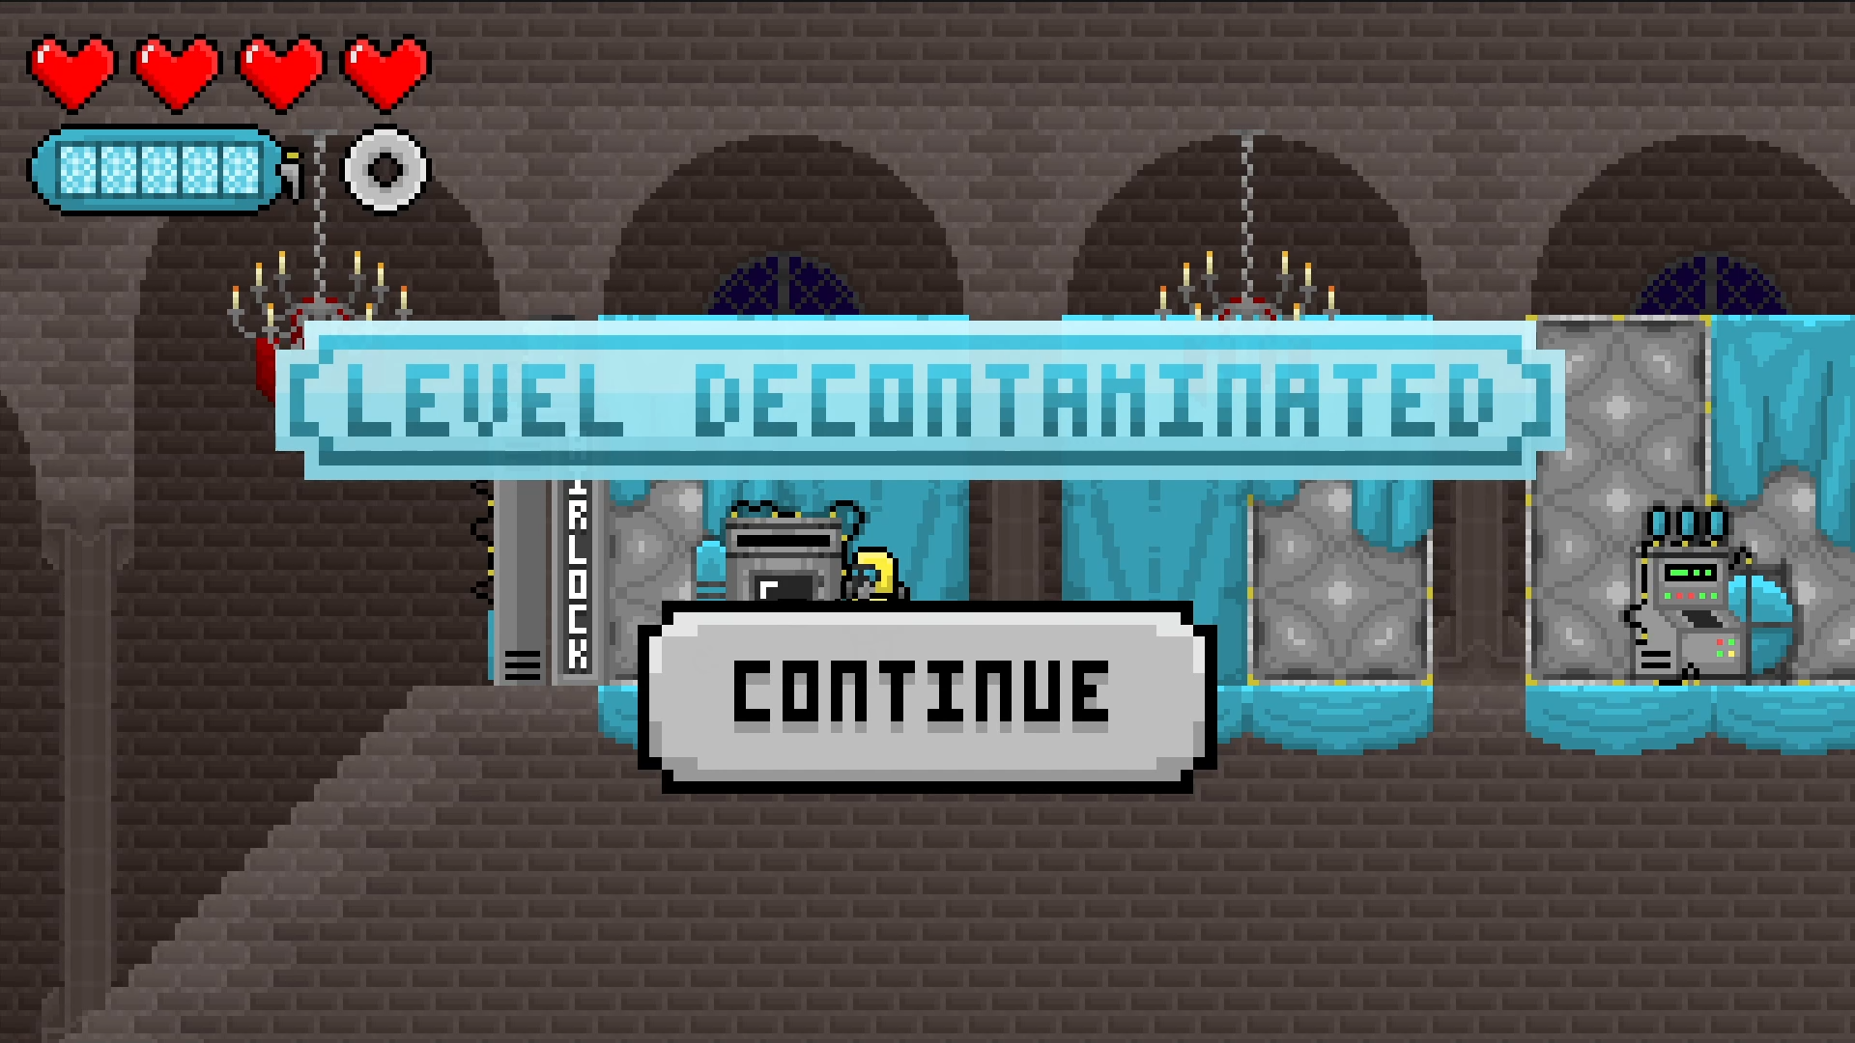

Slide 9
Tehnične zanimivosti
Število tekstur (več kot 100)
Premikanje v igri (nasprotnikov in igralca)
Najbolj izstopa sistem za zdravje (health system)
Igra je lahko igrana tudi na telefonih

Slide 10
AI + Asseti
Umetne inteligence izredno malo
Koda je napisana ročno
Teksture so narejene ročno
Zvok in glasba so z interneta

Slide 11
